Slide 1
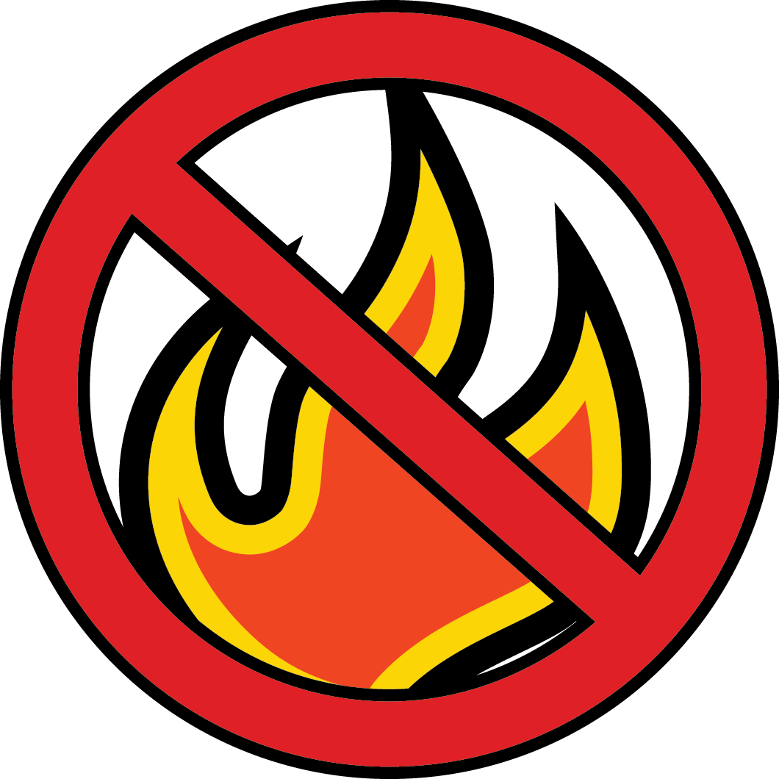
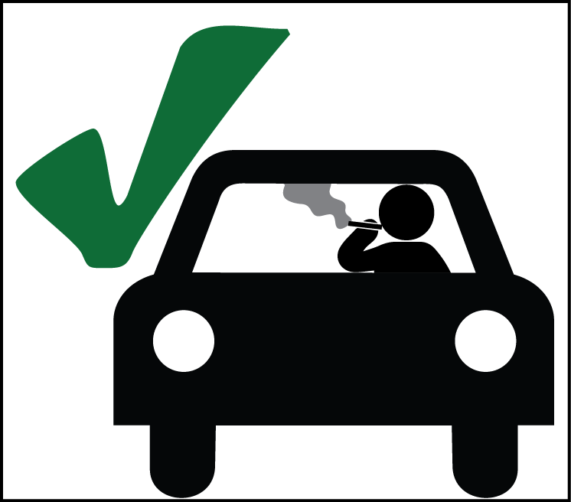
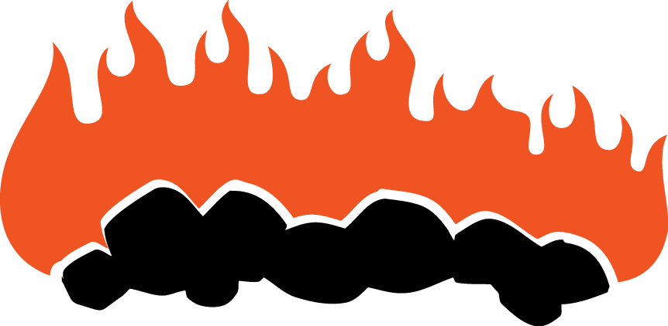
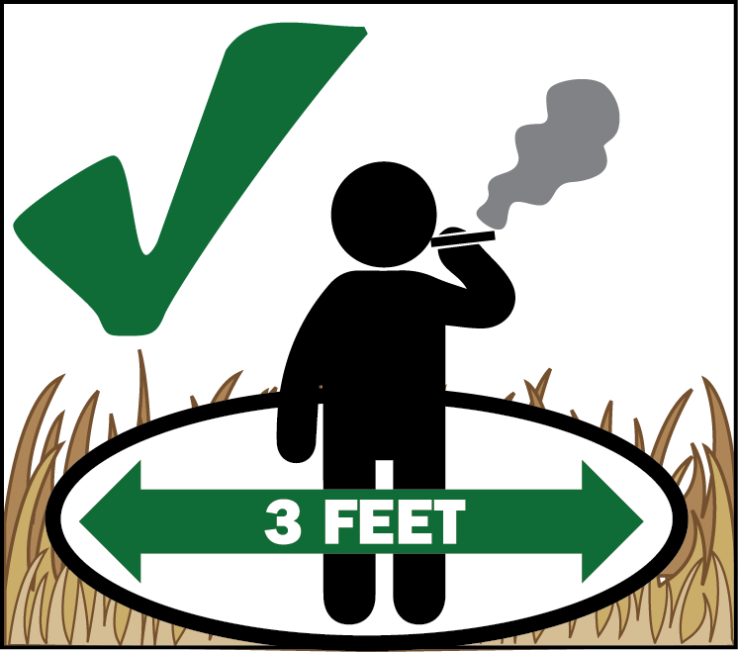
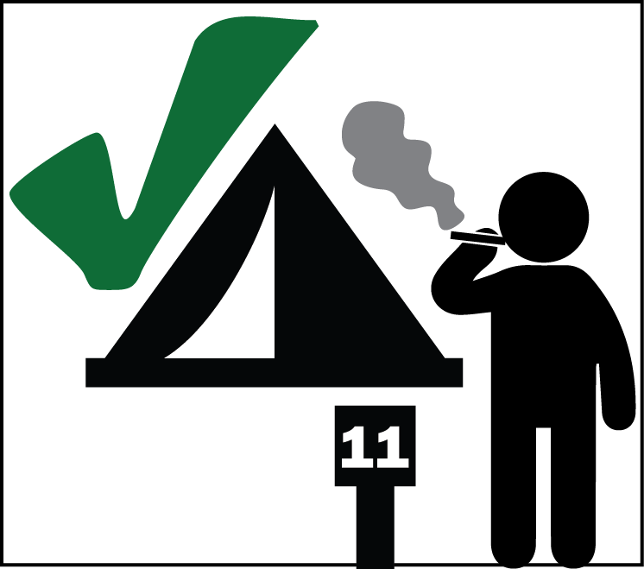
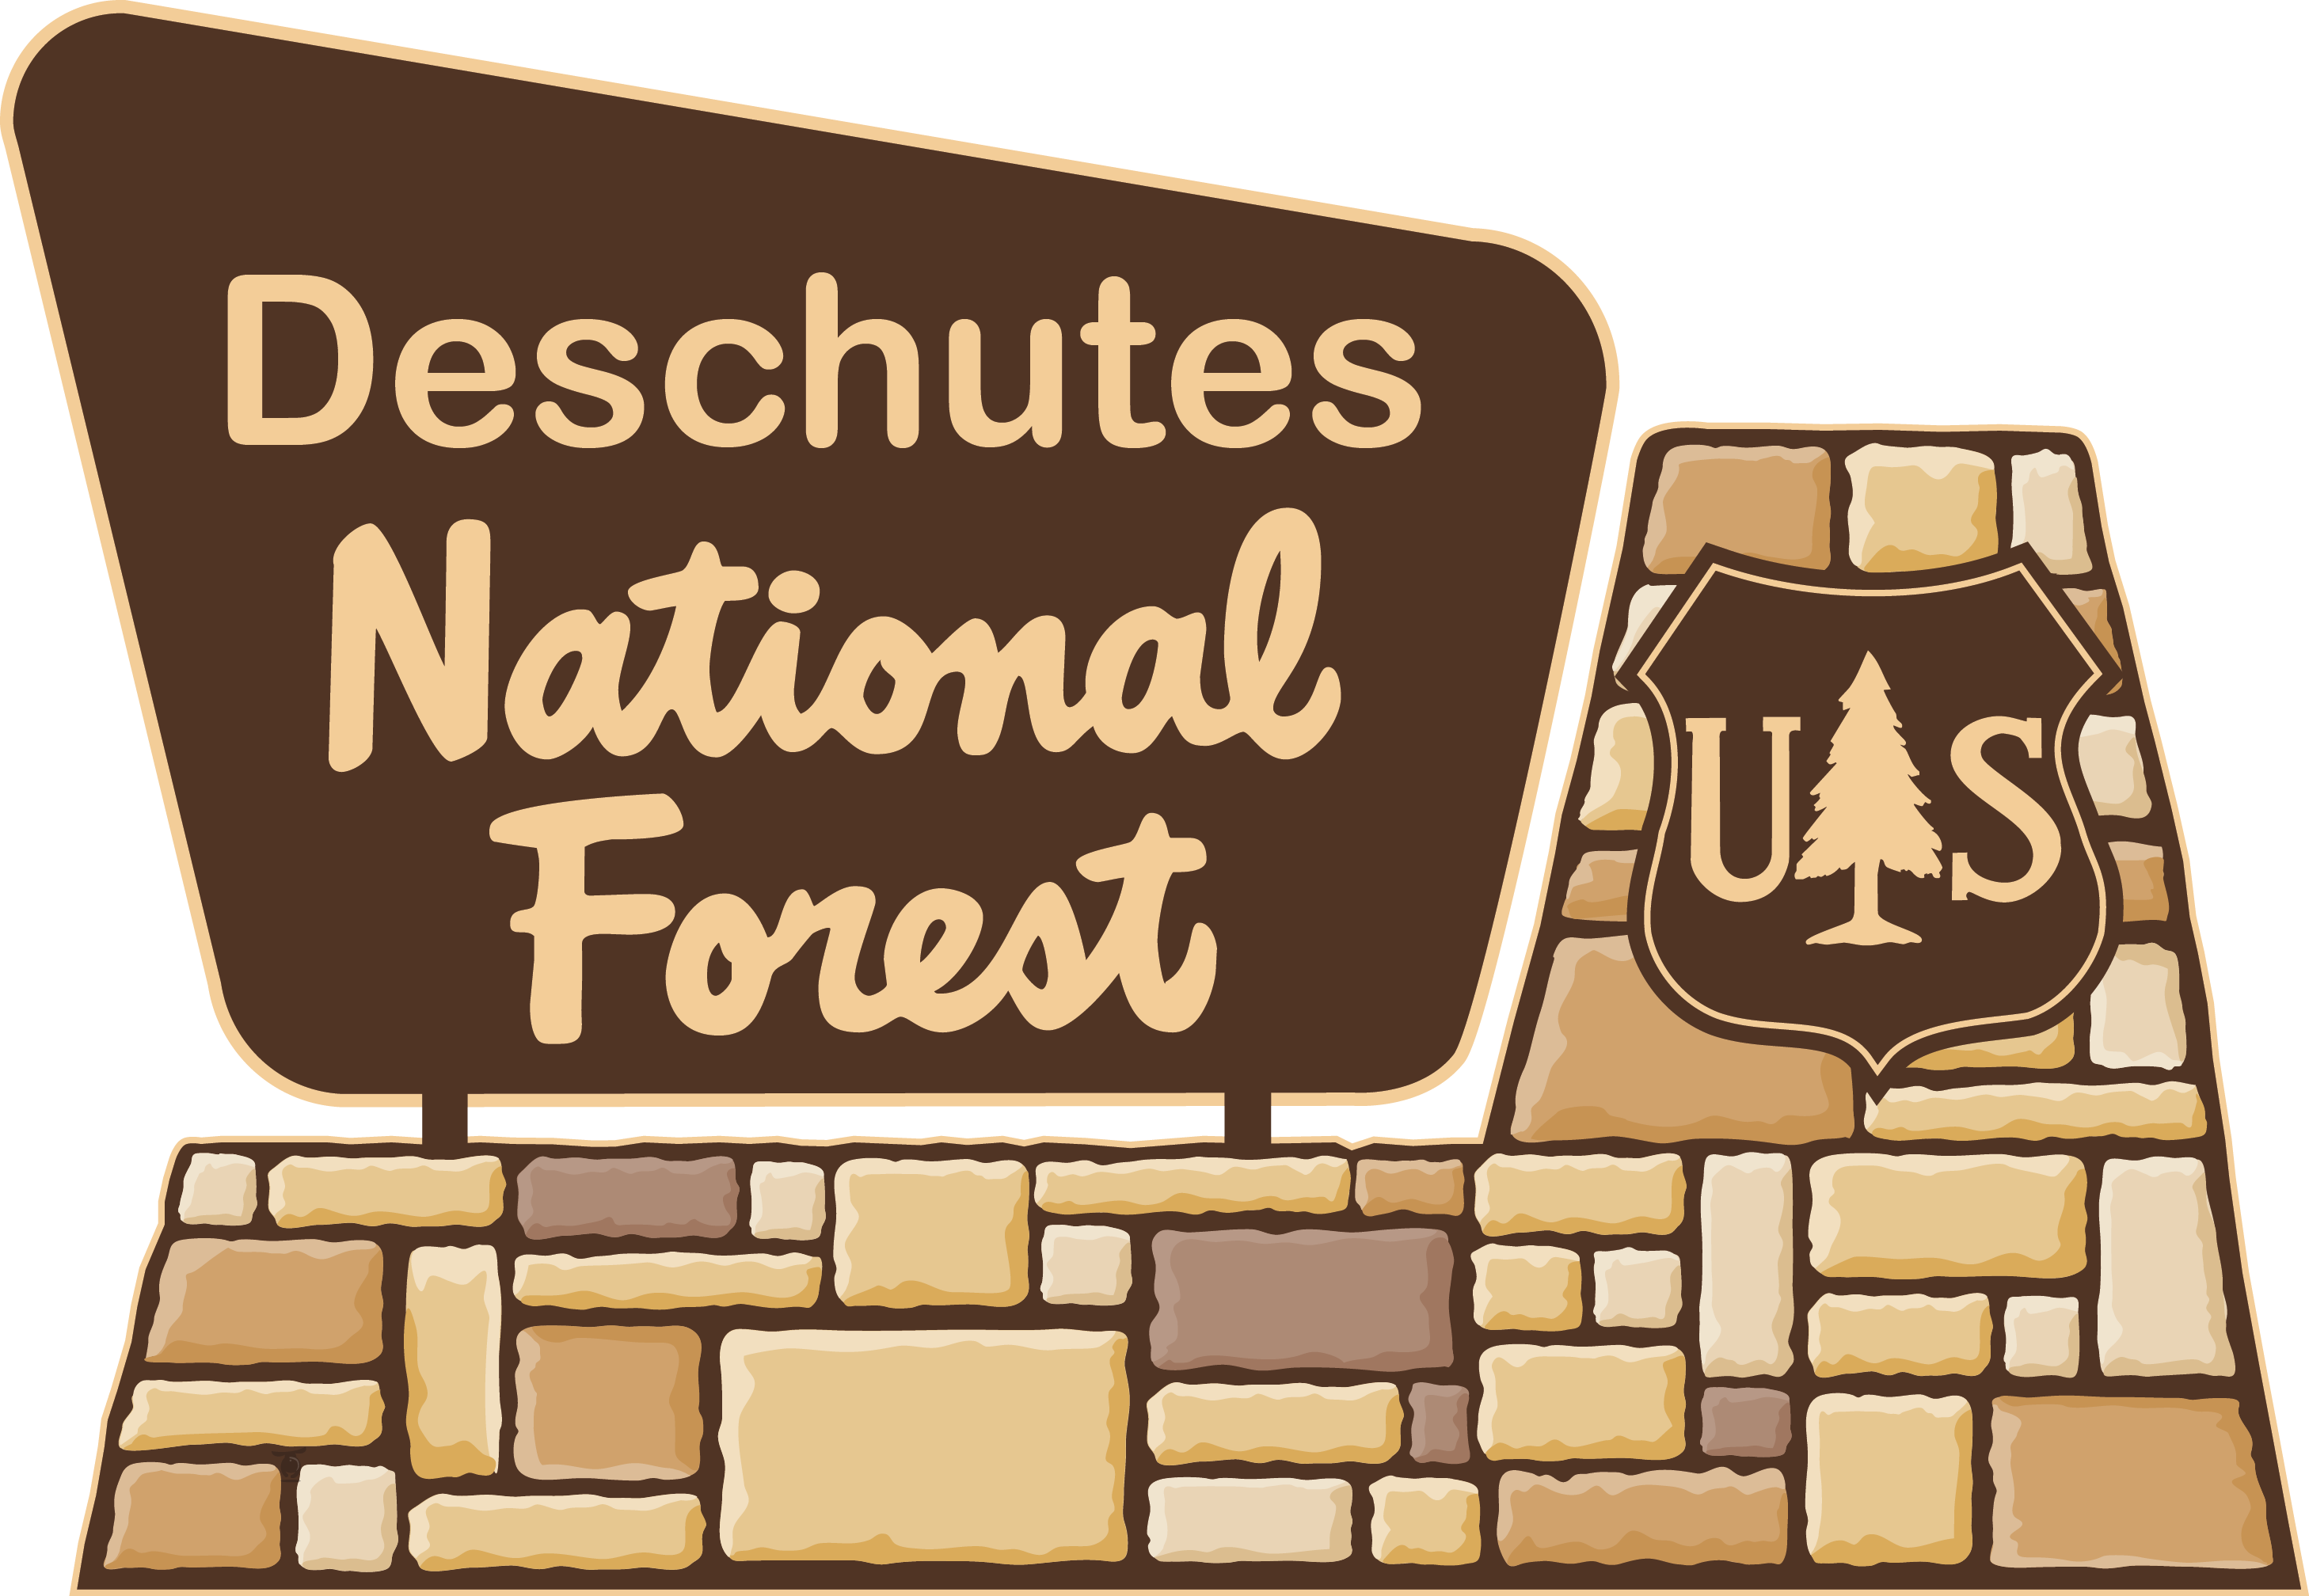
¡Proteja el hogar de matsutake de los incendios forestales!
¡Proteja el privilegio de cosechar!
Nuestros bosques son el hogar de matsutake, muy apreciado en todo el mundo por su sabor único. Debido al peligro de incendios, se debe tener extremo cuidado para evitar iniciar un incendio forestal, mientras se encuentra en el bosque.
CERO INCENDIOS
causados por el peligro de incendios forestales.
Todos los incendios al aire libre están prohibidos en el Deschutes National Forest. No hay excepciones para los campamentos desarrollados o alojados.
.
PERMITIDO
PROHIBIDO
Fumar
Fogatas
Alimentar fogatas
Incendios al cocinar
Fogatas de propano portátiles
Fogatas de carbón
Estufas de partículas de leña o biomasa
Parrillas de gránulos de madera o ahumadores.
Crescent Ranger District Office
136471 Hwy 97 North
Crescent, OR 97733
541-433-3200
www.fs.usda.gov/deschutes
Usted puede fumar en un vehículo cerrado o en un edificio, en un campamento designado, en botes en los lagos y ríos, o mientras está detenido en un área de al menos 3 pies de diámetro libre de todo material inflamable.
Spanish

